Slide 1
L'Arca di S. Agostino
è .....
una biblioteca

Slide 2
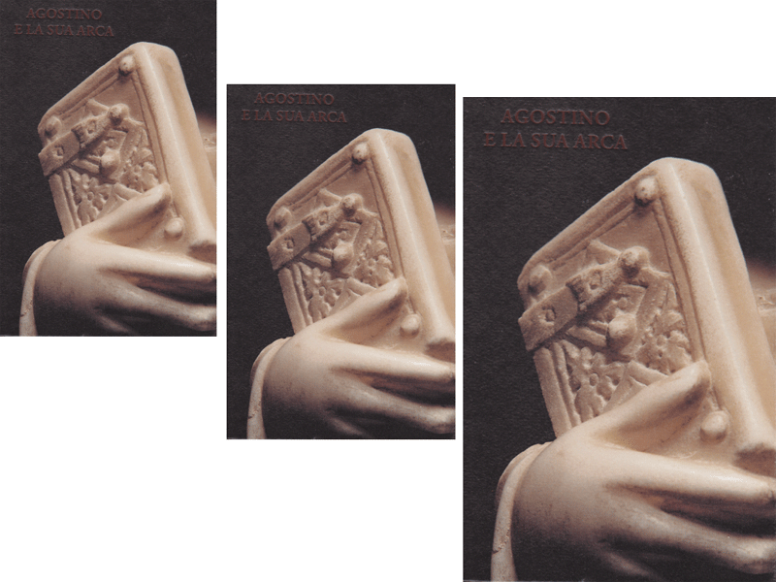

Slide 3
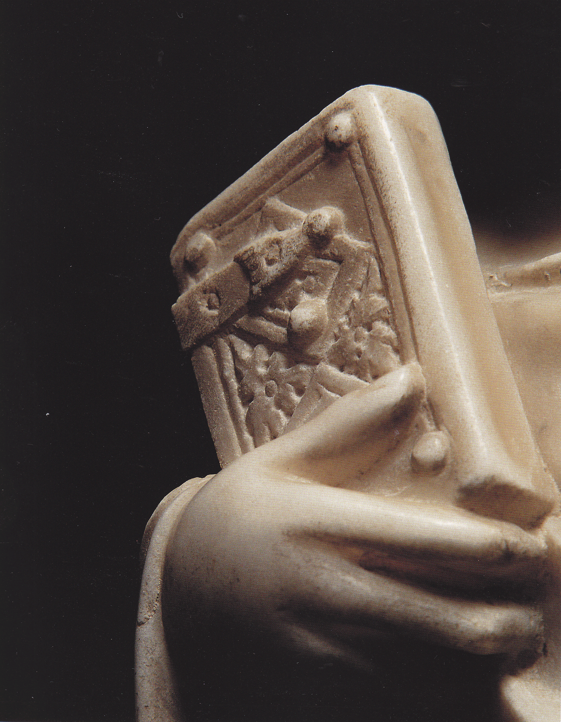

Slide 4
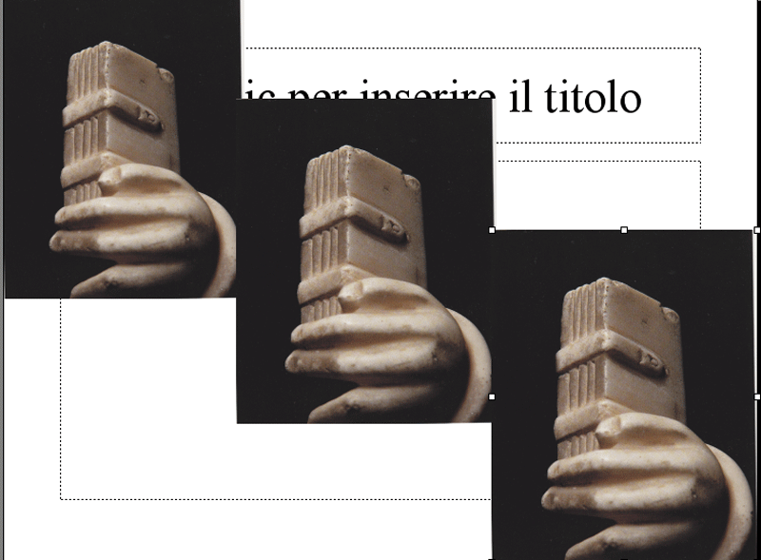

Slide 5
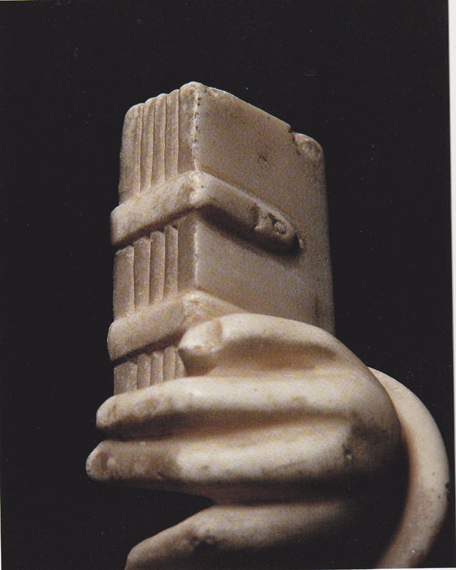

Slide 6
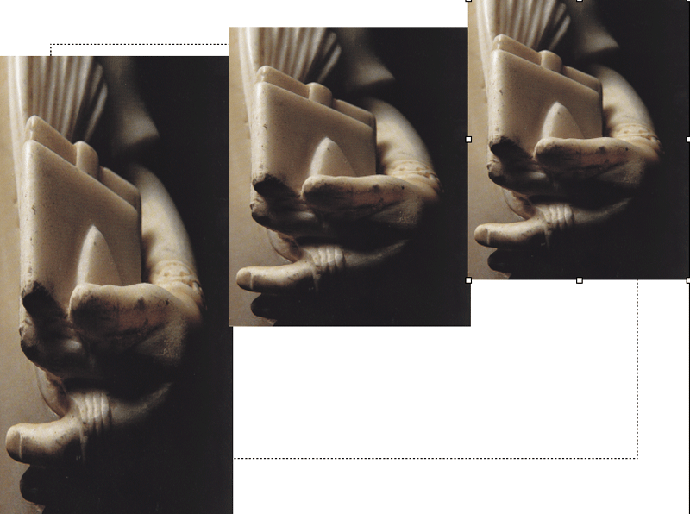

Slide 7
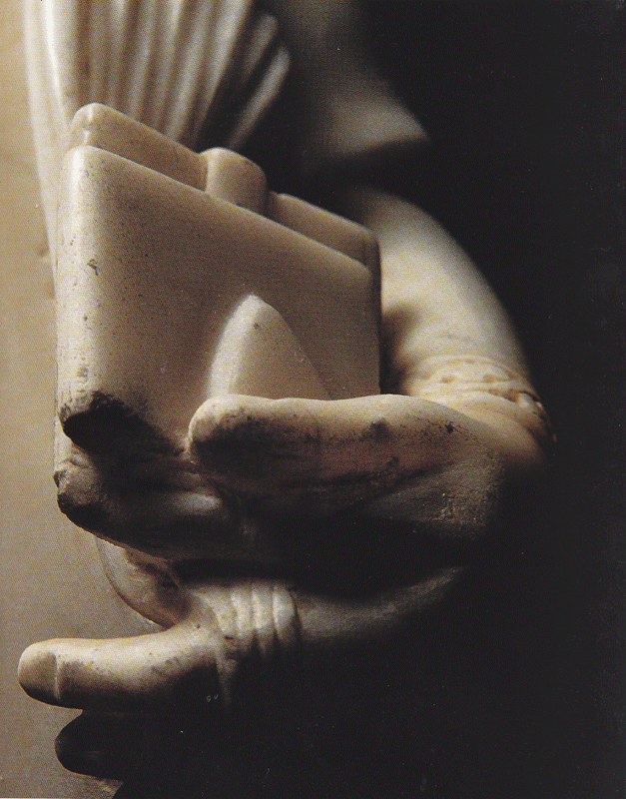

Slide 8
Davanti all'Arca

Slide 9
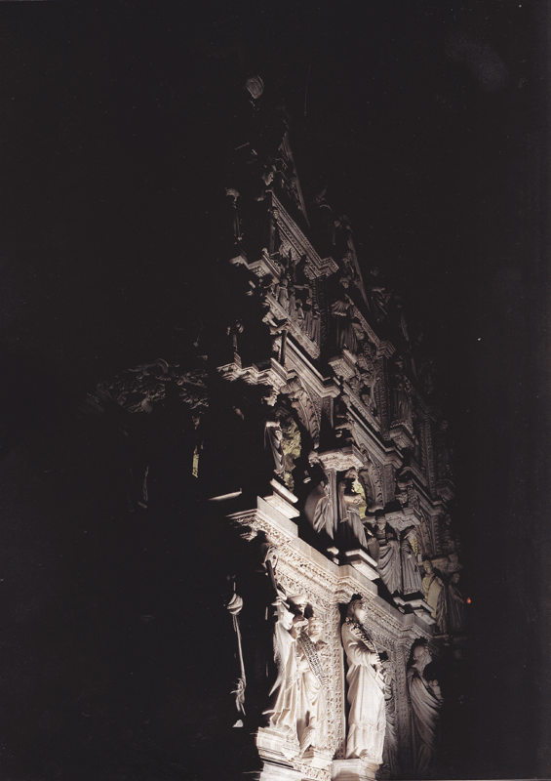
Davanti all’Arca

Slide 10
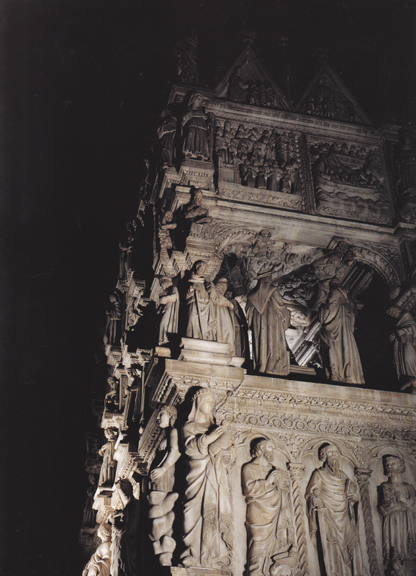
Davanti all’Arca

Slide 11
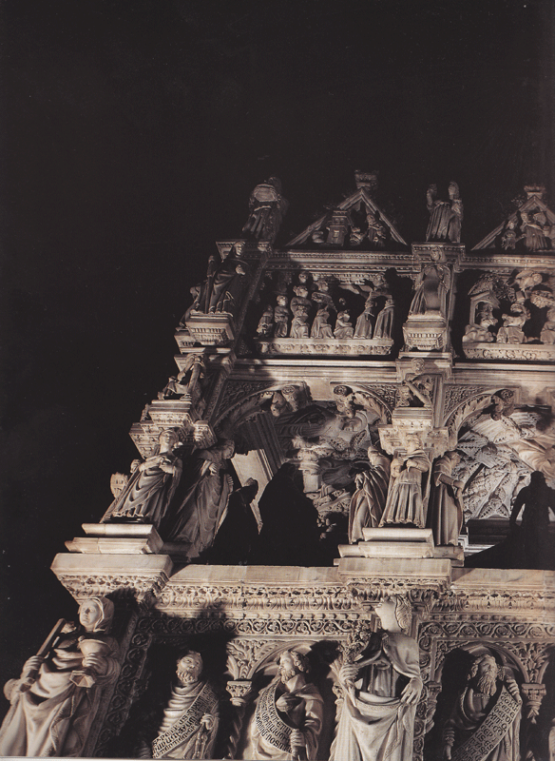
Davanti all’Arca

Slide 12
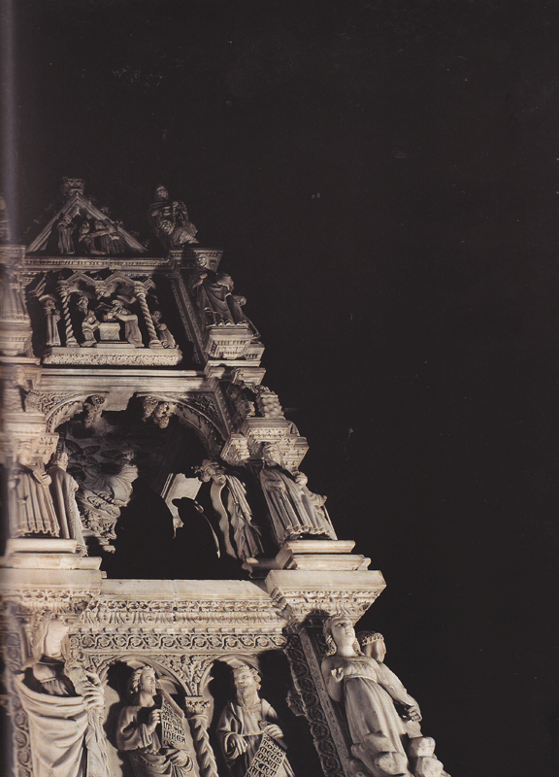
Davanti all’Arca

Slide 13
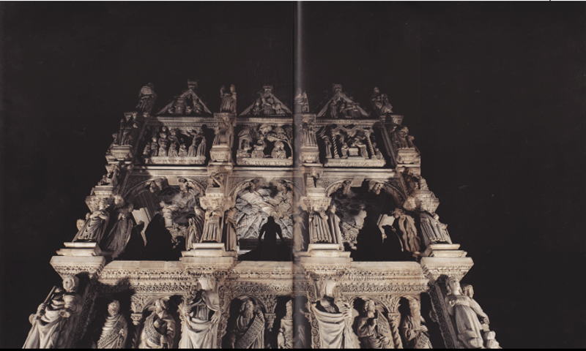
Davanti all’Arca
Davanti all’Arca

Slide 14
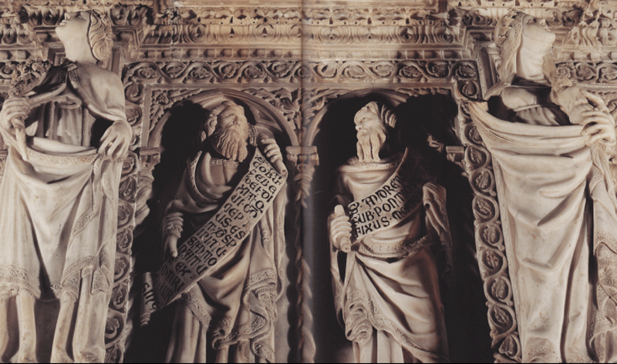
L’Arca si svela da se stessa

Slide 15
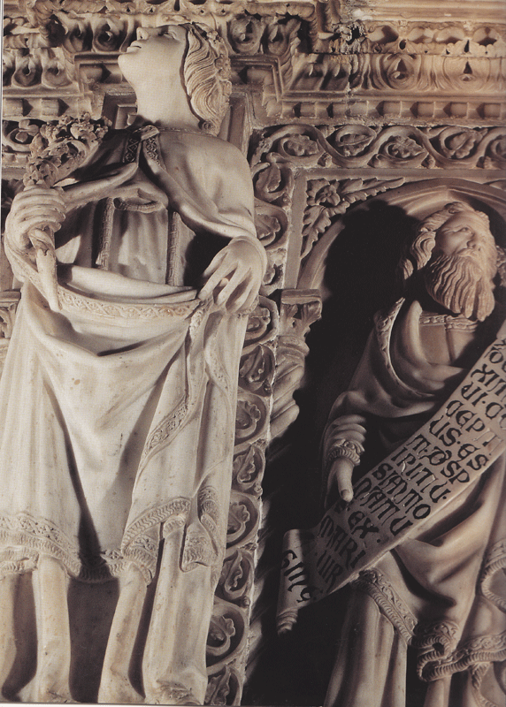

Slide 16
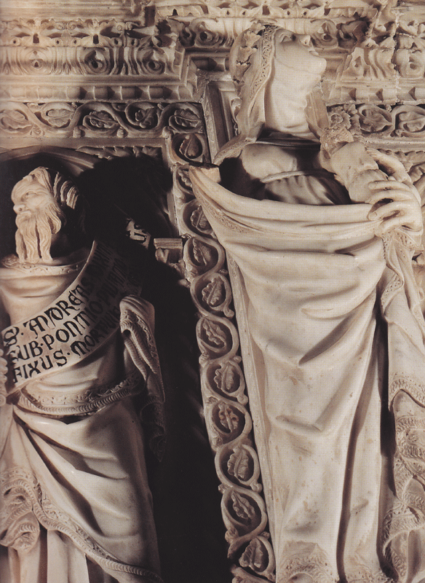

Slide 17
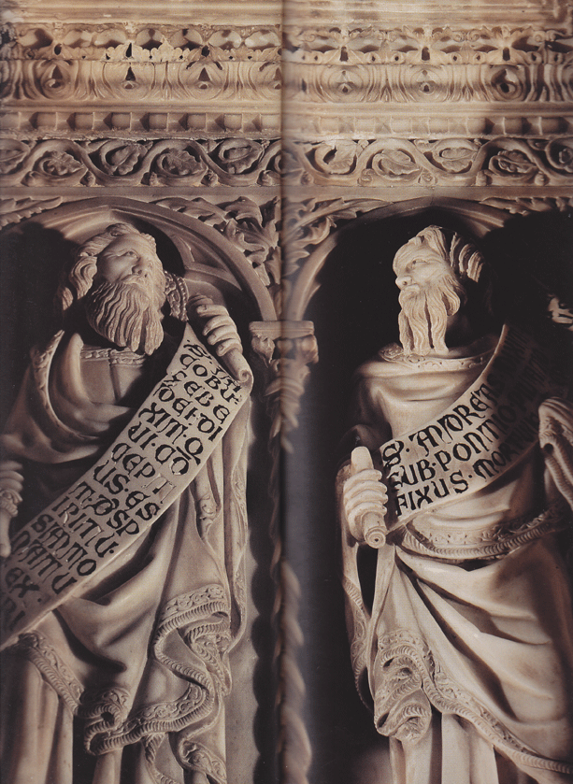

Slide 18
Facciata anteriore e posteriore

Slide 19
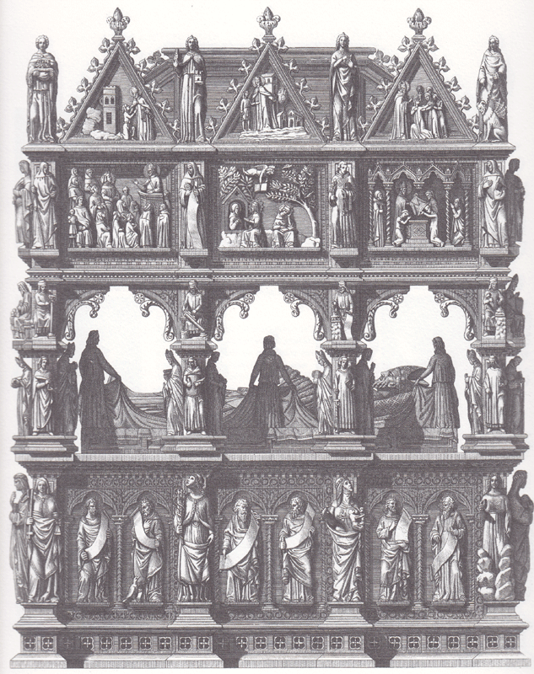
Lunghezza m. 3,07
Altezza m.3,95
Larghezza 1,68

Slide 20
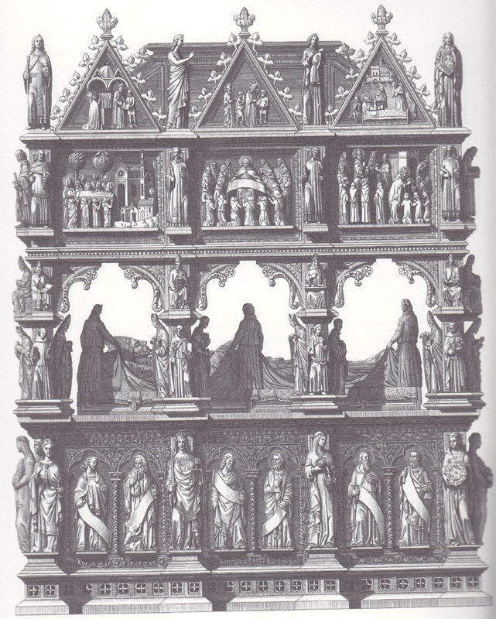

Slide 21
Il primo registro

Slide 22
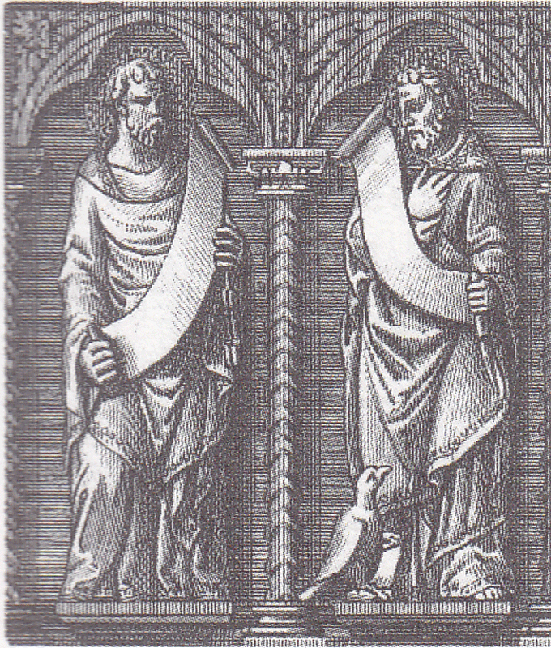
Gli Apostoli San Pietro e San Giovanni

Slide 23
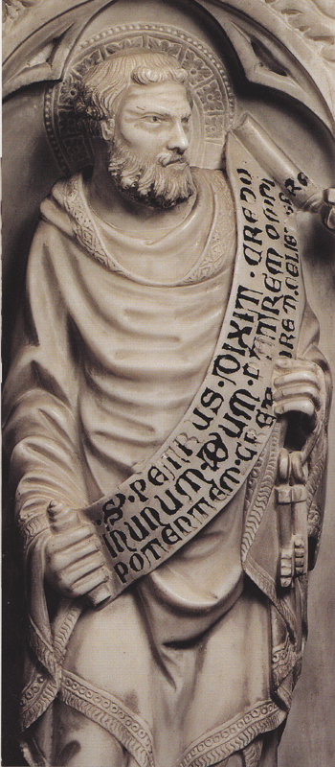
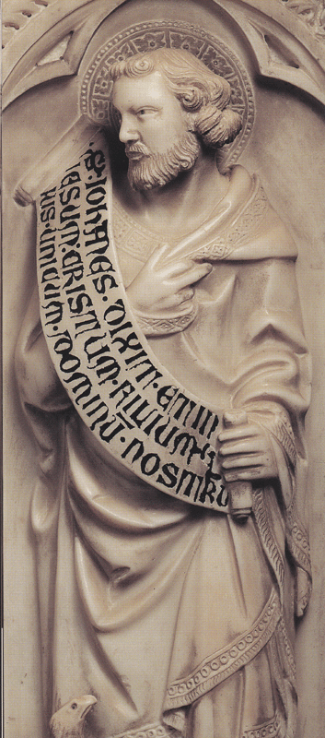
San Pietro
e
San Giovanni

Slide 24
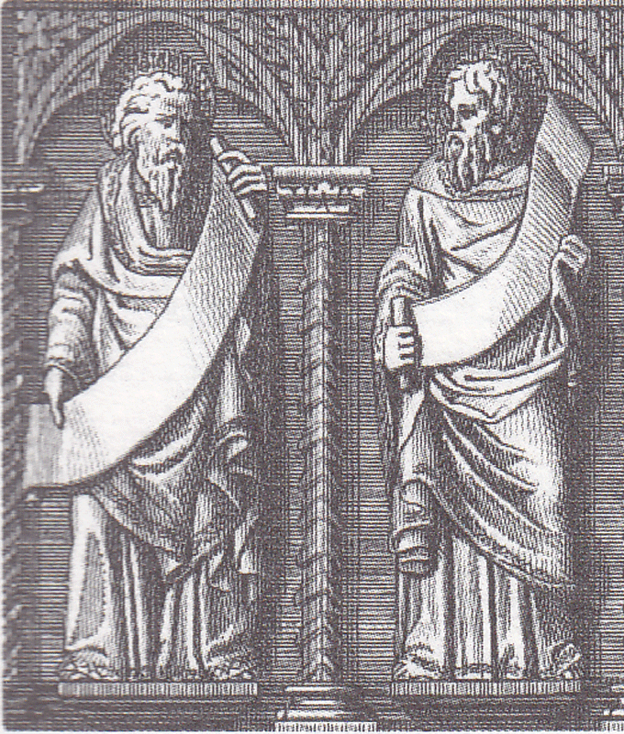
\\
Gli Apostoli San Jacopo e Sant’Andrea

Slide 25
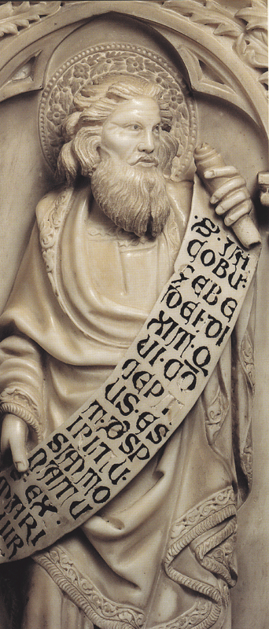
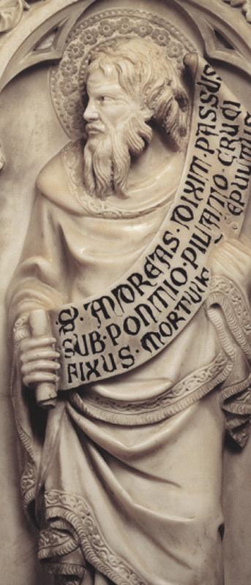
Gli Apostoli Giacomo ed Andrea

Slide 26
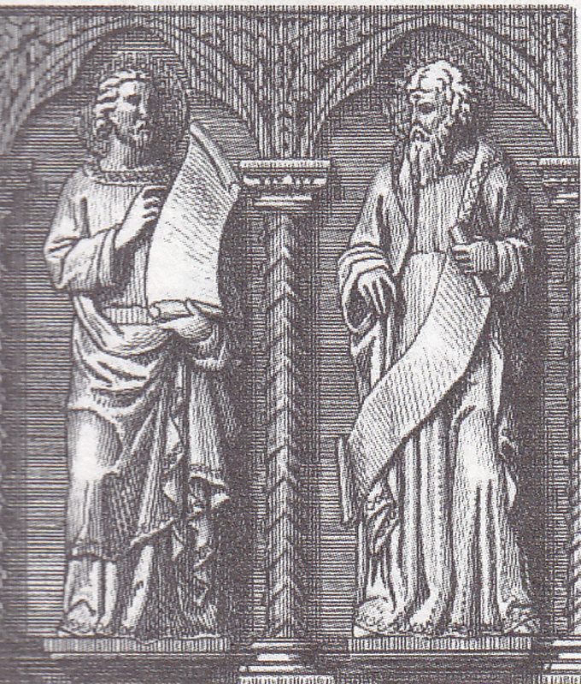
Gli Apostoli San Tommaso e San Bartolomeo

Slide 27
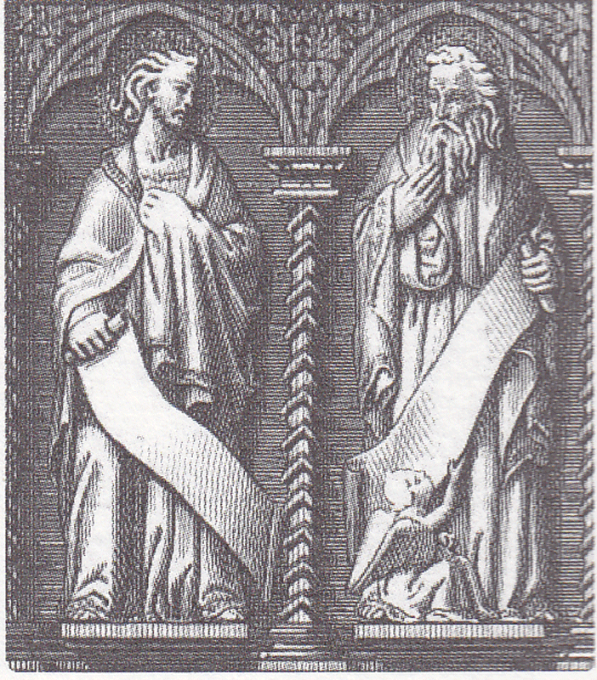
Gli Apostoli San Filippo e San Matteo

Slide 28
Gli Apostoli San Tommaso e San Bartolomeo

Slide 29
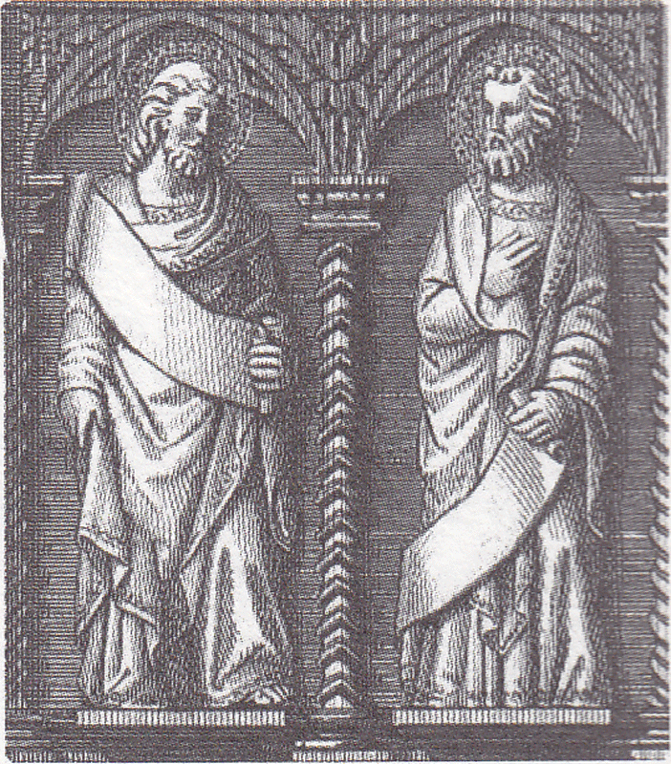
Gli Apostoli San Jacopo Alfeo e San Simone

Slide 30
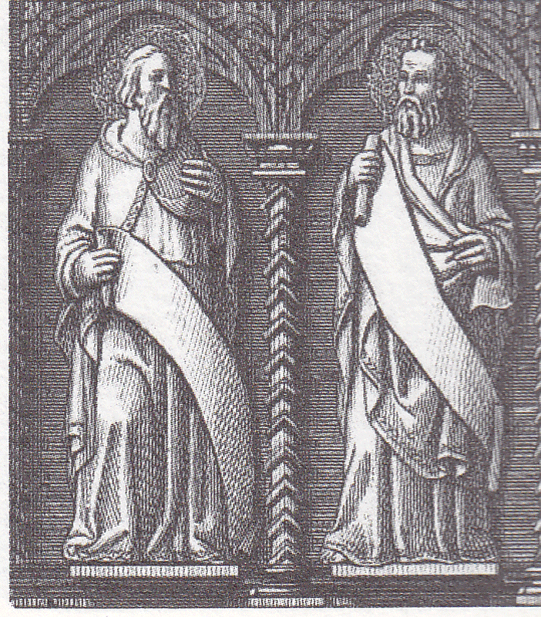
Gli Apostoli San Taddeo e San Mattia

